Slide 1
高中历史答题技巧

Slide 2
一、客观选择题答题方法
历史选择题目前高考改革的方向是“选择题主观化”，即选择题的选项设置体现思维含量，使考生在解答选择题时要根据材料生成必要的观点，这表明高考历史选择题的主旨是加强考查学生的思维力度及思维过程；功能由考查客观的史实转向考查考生的主观认识。题型特点高考历史选择题以历史材料为依托，材料一般都是新材料、新情境、新史观，通过文字型、图片型、表格型、图文混合型四种形式表现出来。
主要考查以下四类问题：
①考查历史表象的本质或实质，选项措辞主要有“反映了”“揭示了”“体现了”等。
②考查引发历史表象的原因、背景、条件和目的，选项措辞主要有“为了”“促使”等。
③考查历史表象产生的结果、影响、意义和评价，选项措辞主要有“促进了”“推动了”“产生了”等。
④考查历史表象对应的史实，此类题型难度最小。
解题技巧：根据材料主旨或排除“错误”与“无关”选项，细辨“干扰”项，最终确定答案。
（1）错误选项的主要表现形式：①对问题表述太绝对，以偏概全；②表述不符合历史史实，有知识性错误；③混淆主题，张冠李戴；④因果倒置，逻辑错误。
（2）无关选项的主要表现形式：选项本身语言表述正确，但与试题考查要求无关，如试题考查政治方面的问题，而选项则为经济、文化方面的内容。
（3）干扰选项的主要表现形式：①与题干有关但不全面：此类干扰选项的表述没有明显错误，只不过是正确选项的一个方面；②与题干有关但不深刻：此类干扰选项没有抓住题干的主旨，表述明确，迎合了考生浅显的认识，这类干扰向最难排除③与题干有关但又有其他内容，画蛇添足；④与题干有关但不符合考查角度要求：此类干扰选项是命题者有意设置的“陷阱”。选项表面上表述正确，但实际上却不符合解题要求。

Slide 3
一、客观选择题答题方法
选择题（正选为先，排除为辅）
考试核心：教材基本知识+材料主旨概括
1、正选（据材料主旨，设问指向得出） （注意题干括号内补充的内容）
正确选项特征：时空对应、概念精准、程度合理、逻辑最佳、符合阶段特征
核心：选择与题目主旨适应程度最高的选项（并非表述正确的选项都是答案）
2、排除法（常见陷阱）
①时空错位（历史时空混淆）
②史实错误
③以偏概全（片面截取、选项与题干未完全对应）
④因果倒置、逻辑失当（必然性与关联性）
⑤程度失当（表述绝对化）
⑥偷换概念（替换历史概念内涵）
⑦答非所问/无中生有
⑧史料误读（断章取义解读文献）
高中历史学科五大核心素养：唯物史观、时空观念、史料实证、历史解释、家国情怀。
解题方法：
1．审时空和背景，把握题干中显性或隐性的时空特别是隐性时空。
2．审中心词（关键词/主要信息/主体/重心）。
3. 排除“错误”与“无关”选项，细辨“干扰”项，确定契合程度最高答案。

Slide 4
二、主观题的答题要求
简答论述题答题要求：
1．卷面清洁，书写工整，字迹清晰，不可乱涂乱画，切记不可留空；
2．分值确定答案量（2分 n/2+1原则），多元视角（材料特殊观点内容；政治经济文化军事阶级民族关系外交；积极消极；利弊等），提示词+①②③+内容（材料+所学）
3．注重材信息提取，语言要简洁，用历史专业术语答题。
简答题答题模式：提示词+序号+作答内容（材料+所学）
论述题答题模式：观点+论证+结论（三段论）模式 史实+评论
150字左右论从史出史论结合（不少于3个历史实例、无需序号、史实+评论）
历史阶段特征的作用‌：历史阶段特征可以帮助学生理解历史知识‌，形成质量更高、结构更强的知识系统；有助于学生掌握历史发展的脉络与进程，建立‌大历史观；有助于学生培养答题语言的学术化、规范化；学生可以更好地理解历史的动态发展过程，理解不同历史阶段的特点和变化，从而掌握历史发展的基本规律和趋势。
（微观历史现象是宏观历史时期特征的反映，掌握阶段特征对于历史选择题非选择题答题具有重要意义）

Slide 5
二、简答题方法与技巧
简答题答题顺序
1.先审设问，注意四看：一看问题；二看几问；三看分值；四看提示限制词。
2.再看材料，带着问题找材料，把关键词在材料里划出来，注意对材料分层。
（1）材料越长，越要处变不惊，越能得出更多的信息。
（2）关注特殊词汇和符号（但是，不仅，而且等；句号、分号等），多角度分层次。
（3）根据材料分层，逐句找关键词、概括大意，可提炼摘抄。
3.将材料与所学知识相结合，整理答案。
（1）注意多角度，政治经济文化军事阶级民族关系外交；积极消极；利弊；材料特殊观点内容等。
（2）既要涉及材料，又要涉及所学知识。
（3）即使材料没见过，联想该时期发生的历史事件，其背景意义或阶段特征是什么，从政治经济文化军事民族关系外交等角度作答。

Slide 6
二、简答题方法与技巧
对比类型 | 对比项目（一看趋势，二看对比，三看极值）
历史事件类 | 背景 | 时代、原因、条件、目的等
 | 过程 | 阶级、人物、组织、纲领、措施、方式等
 | 结果 | 结局、性质、功绩、局限性、影响等
历史现象类 | 背景、性质、方式、特点、积极作用、历史局限性等方面考虑
历史人物 | 人物所处的时代、所属阶级或阶层、主要功绩、历史地位、影响、评价等方面考虑
政治、经济制度类 | 实施的时代背景、目的、性质、内容、结果、影响及地位等角度考虑

Slide 7
二、简答题方法与技巧
一、题型识别与破题公式
1. 背景原因类——题干标志词：原因、条件、背景
破题公式：P（政治）E（经济）I（思想文化）X（外部）
答案骨架：内因（政治+经济+思想）+外因（国际/民族因素）
2. 影响意义类——题干标志词：影响、作用、意义
破题公式：S（短期）L（长期）P（积极）N（消极）
答案骨架：积极影响（短期+长期）+局限性（辩证思维）
3. 比较异同类——题干标志词：异同、比较、区别
破题公式：S（同）D（异）
答案骨架：共性+差异（分对象论述）
4. 特征趋势类——题干标志词：特点、趋势、新变化
破题公式：T（时间）S（空间）C（内容）
答案骨架：纵向演变（时间线索）+横向对比（空间差异）
5. 评价认识类——题干标志词：评析、认识、启示
破题公式：N（性质）V（价值）L（局限）E（启示）
答案骨架：确定性质+历史价值+时代局限+现实启示
答题步骤：
A[读材料] --> B[切分层级]
B --> C[标关键词]
C --> D[对应考点]
D --> E[结构化工整作答]
答题步骤：
精准审题 + 有效提取信息（材料和知识）并结合所学知识+ 逻辑清晰表述（分点+史论结合）
术语化（学术化）、逻辑化、结构化、多元化

Slide 8
三、如何写好历史小论文?
1、具备历史小论文的三要素
（1）论点（观点）：观点明确、清楚（主谓宾结构完整的句子，非字词）
（2）论证（证明观点例证）：证据准确求真，选择典型史实实例。（史实+评论）
①论证过程逻辑要清楚、严密，做到证据与观点之间的无缝连接。
②论证过程应有“历史味”，用历史学科语言表述，做到言必有据，论从史出、史论结合，切忌大白话和无史实空发议论，或简单的罗列史实。（时空混乱、概念混淆、以叙代论、结构架空）（现存问题）。
（三段论：3个历史范例，3个历史阶段内容，某个史例起因经过结果或背景概况影响）
（3）结论：升华论点，透过现象看本质，呼应观点。
2.表述成文：不能像简答题一样，应以文章的形式来呈现，观点+论证+结论（三段论）模式，不少于3个历史实例、且无需序号，150字左右。
3.紧扣主旨语言精炼：历史小论文应抓住材料中的关键信息与主题主旨，在充分理解材料和命题意图的基础上再动笔，以保证语言精炼，紧扣主题切记不可脱题。（关键）
技术化答题不是全部，更不是万能；
关键是自身对材料的解读、归纳、概括、总结。（多记、多练、多参考学习）

Slide 9
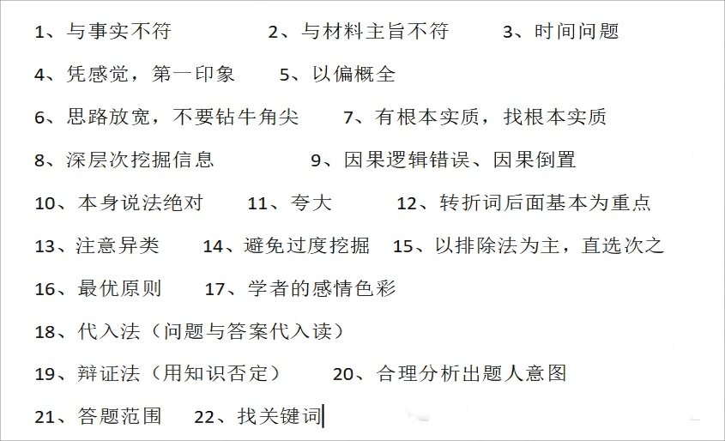
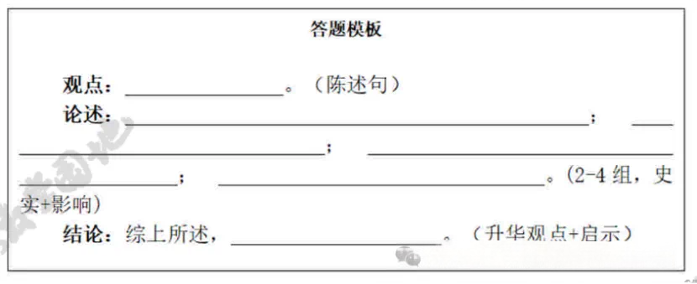
三、如何写好历史小论文?
结构化思维：
“总-分-总”框架：观点→论证→升华
段落清晰：每段围绕一个分论点展开
逻辑链条：背景→事件→影响→结论（议论）
史论结合
史实为基：每句观点必须有史实支撑；
论述为魂：用历史逻辑串联史实，围绕观点论证；
拒绝罗列：忌堆砌史实不加分析，或空发议论。
题目类型：
因果类（为何/影响） ：
多维度分析（政经思文）+层次（直接/根本）
比较类（异同/变化）：
分领域对比（制度/经济/文化）+突出转折点
观点评析类 ：
先立论（是否认同）+ 史实驳斥/佐证
黄金论证模型：
“背景铺垫 + 典型史实 + 逻辑分析 + 历史定性

